Slide 1
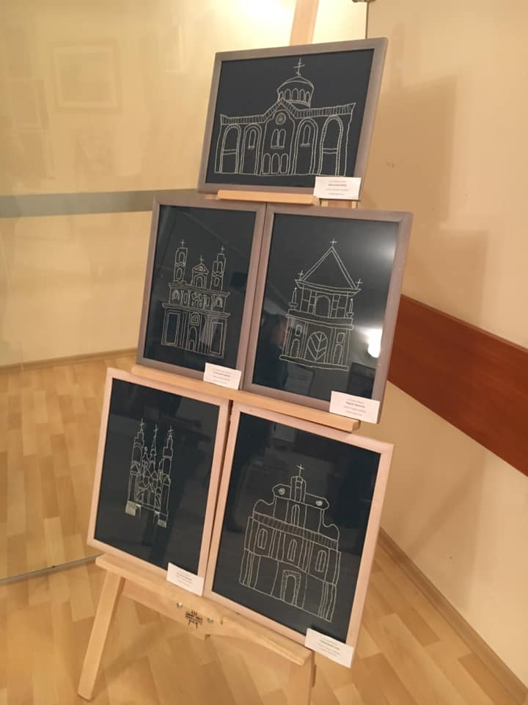
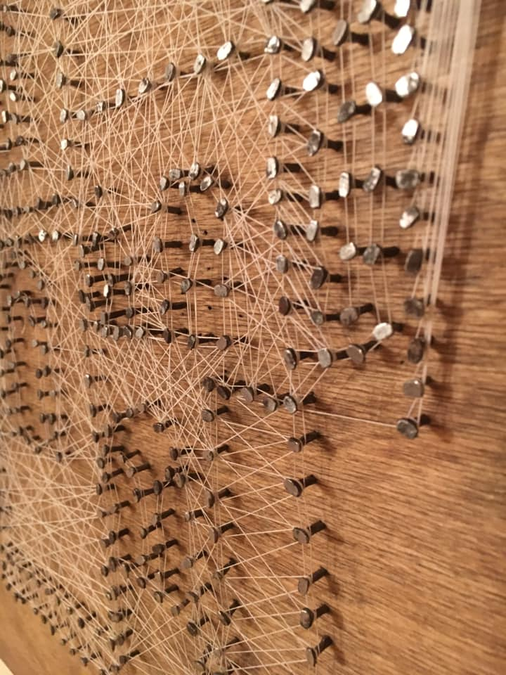
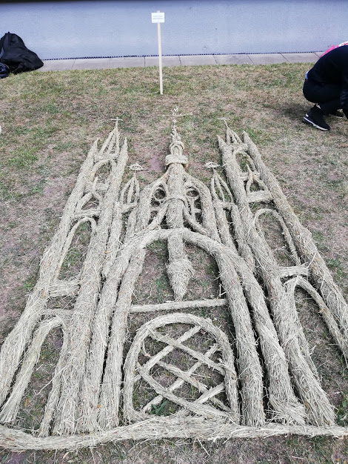
"Technologijų raiška sostinėje. Mokytojų metodinės tarybos veikla"
Technologijų mokytojos Vaida Gailiūnienė
Jolita Stapurevičiūtė

Slide 2
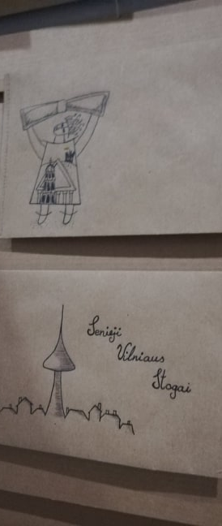
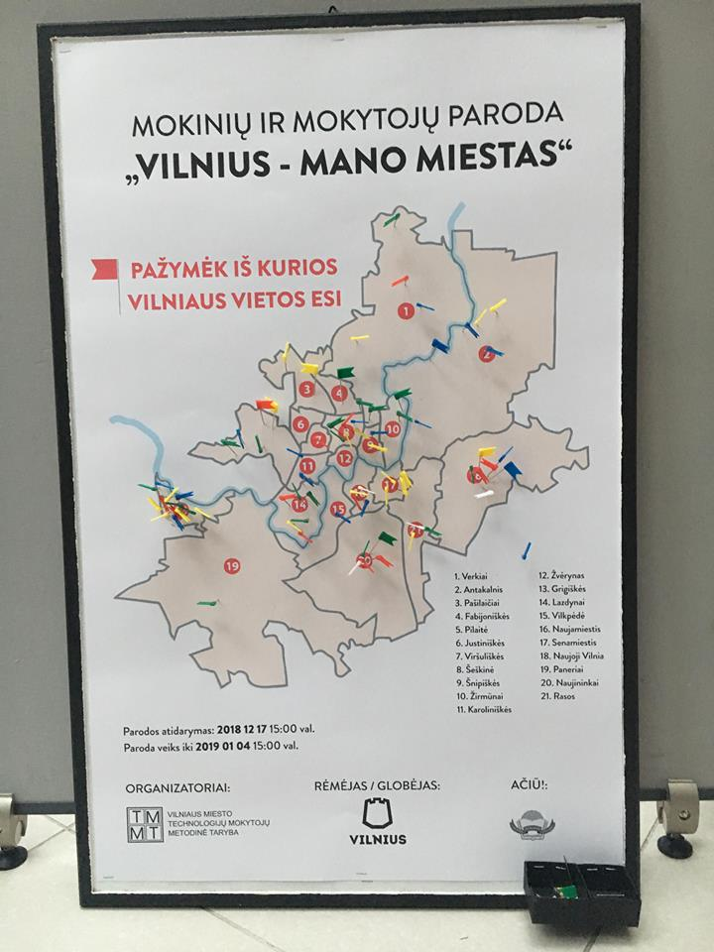
Mokytojų ir mokinių kūrybos paroda „VILNIUS - MANO MIESTAS“ Vieta: Vilniaus miesto savivaldybė 2018 12 17 – 2019 01 04 Vieta: Kauno pedagogų kvalifikacijos centras 2019 01 07 - 2019 02 21 Reikalavimai kūrybiniams darbams: • Kūrybiniai darbai kabinami ant sienos

Slide 3
Paroda „VILNIUS - MANO MIESTAS“ Vilniuje

Slide 4
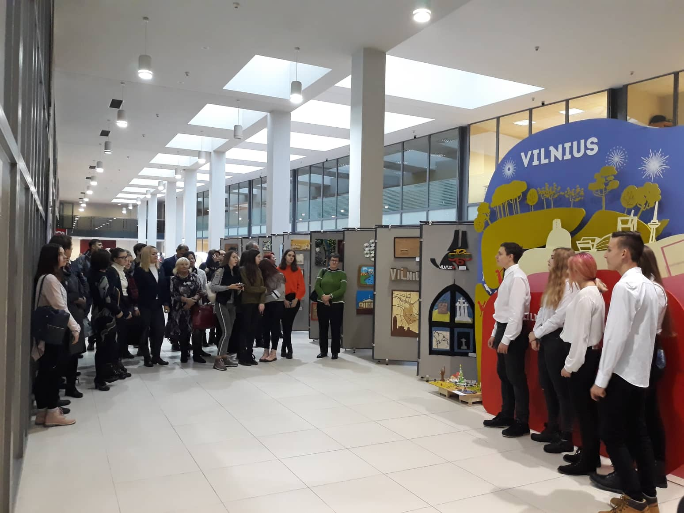
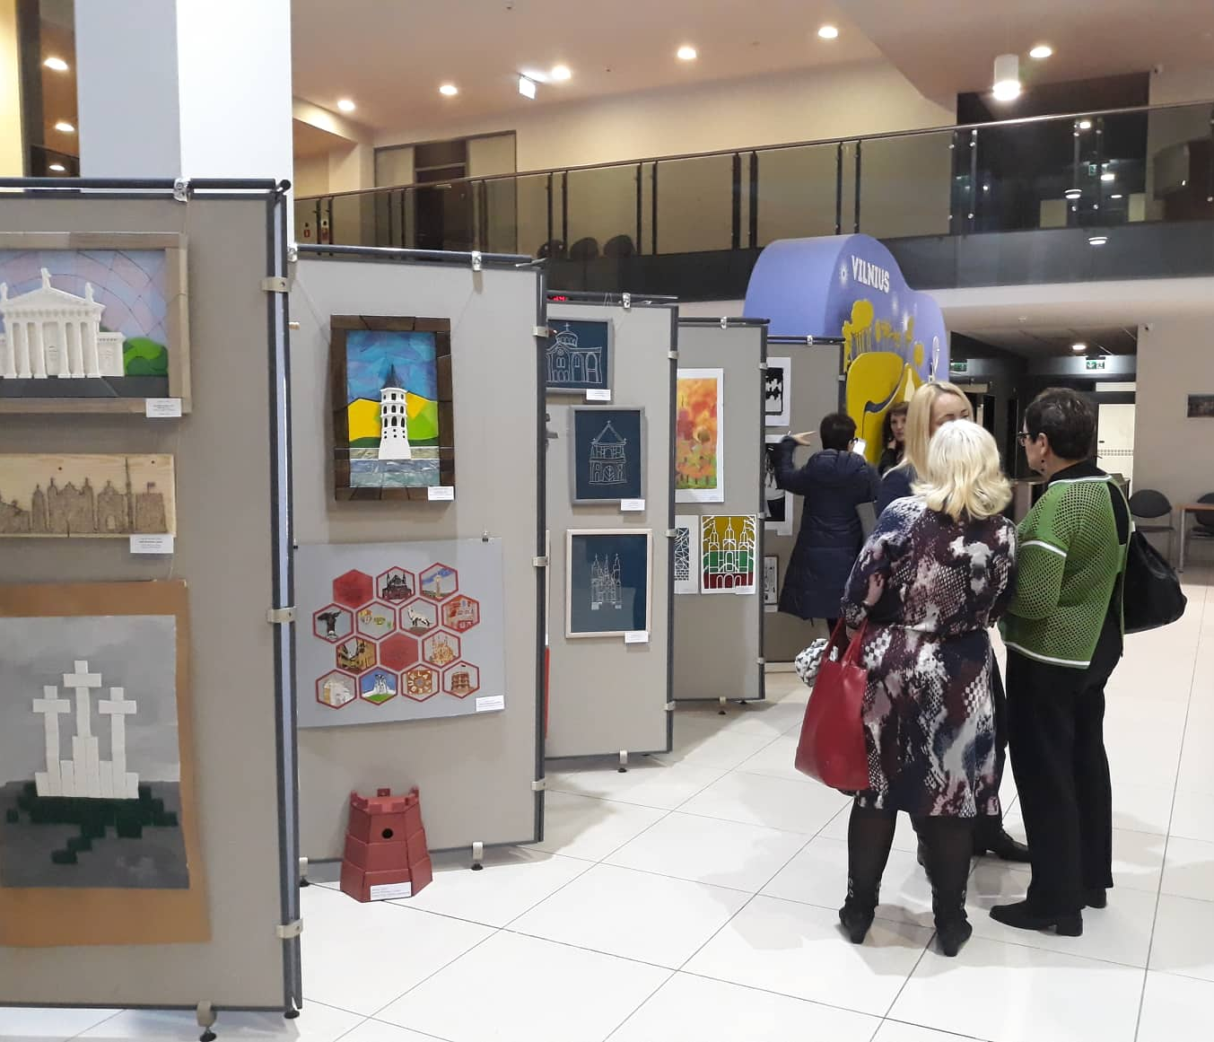

Slide 5
Paroda„VILNIUS - MANO MIESTAS“ Kaune

Slide 8
Vilniaus m. technologijų olimpiados II- sis etapas. Vieta: VDU Švietimo akademija

Slide 9
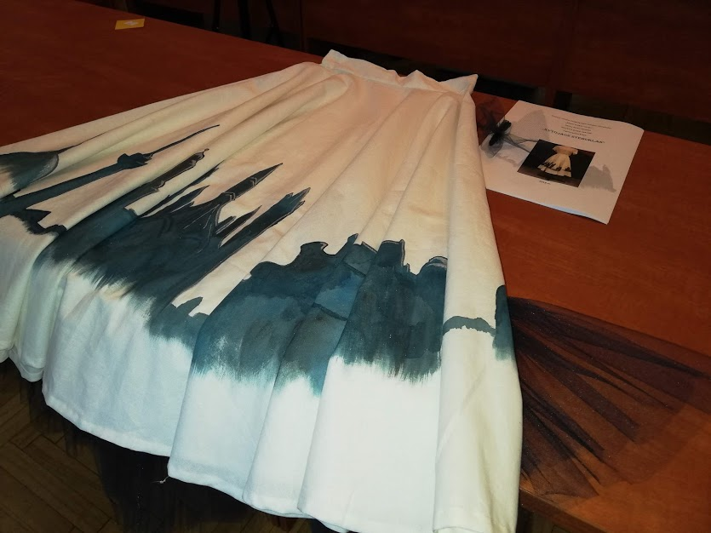
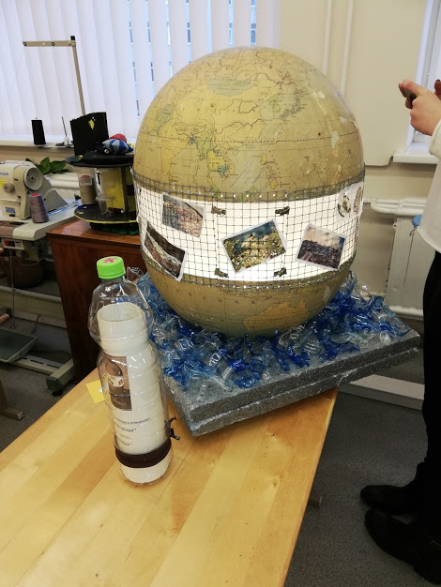
Technologijų olimpiada

Slide 10
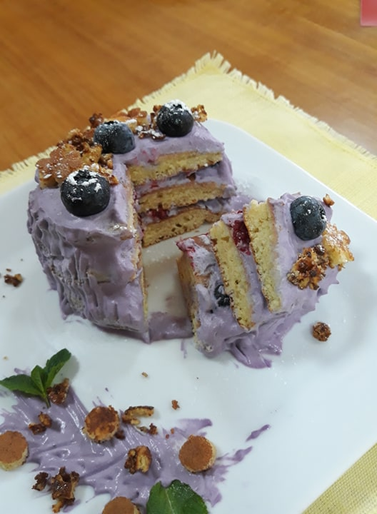
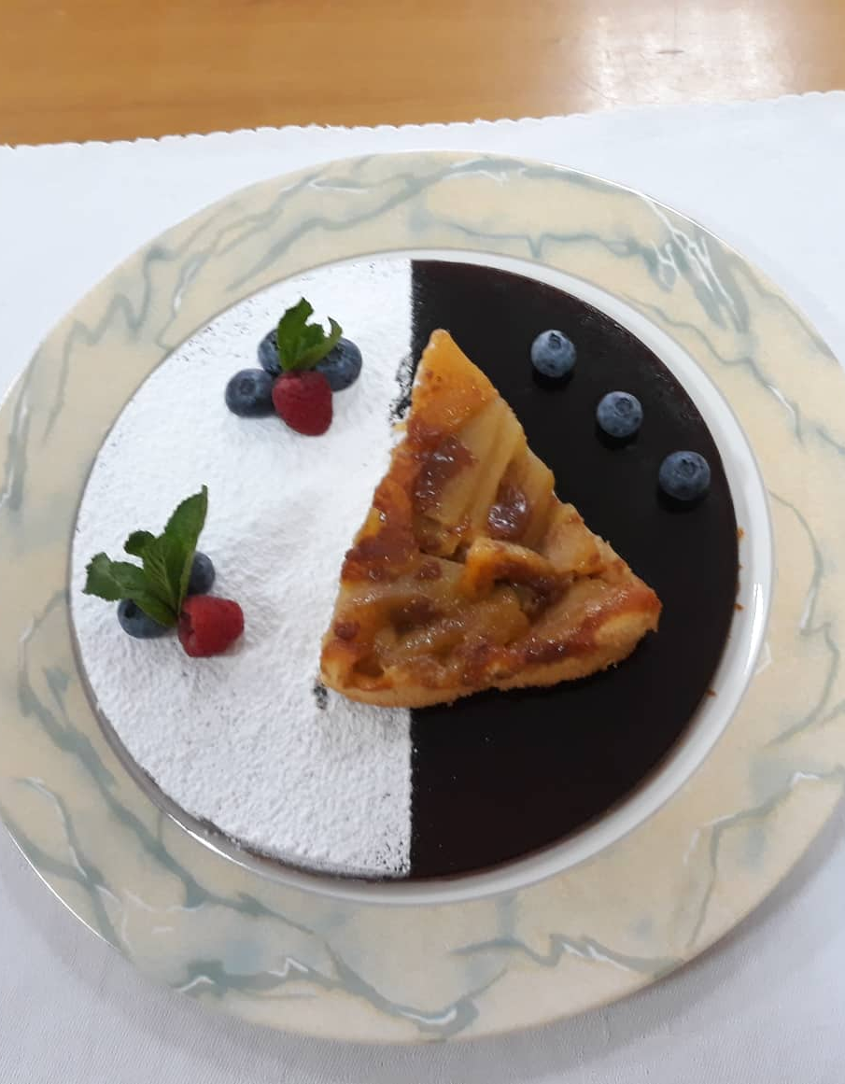
Technologijų olimpiada

Slide 11
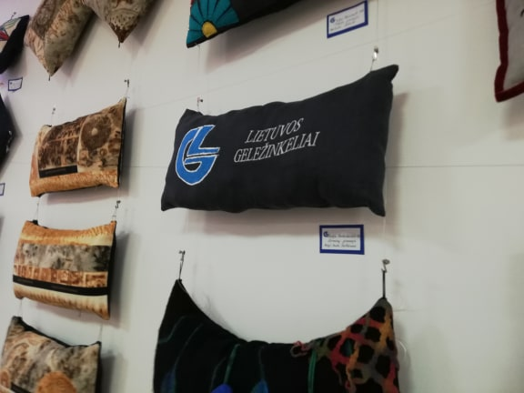
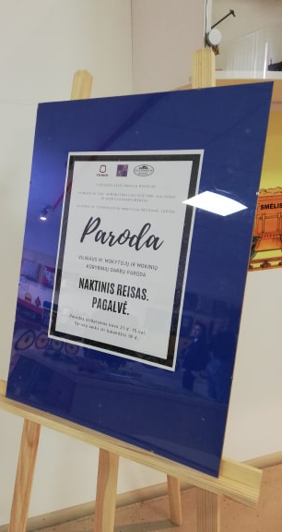
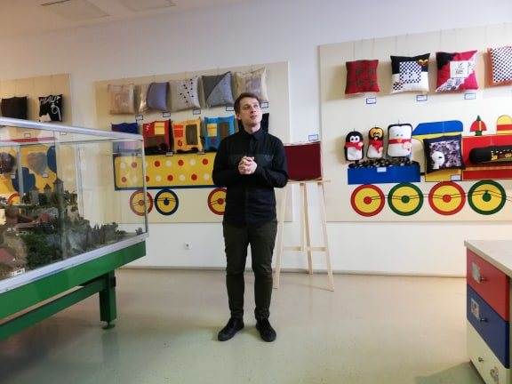
2019 2019 03 21 - 0419 03 21 - 0419
2019 03 21 – 04 19

Slide 12
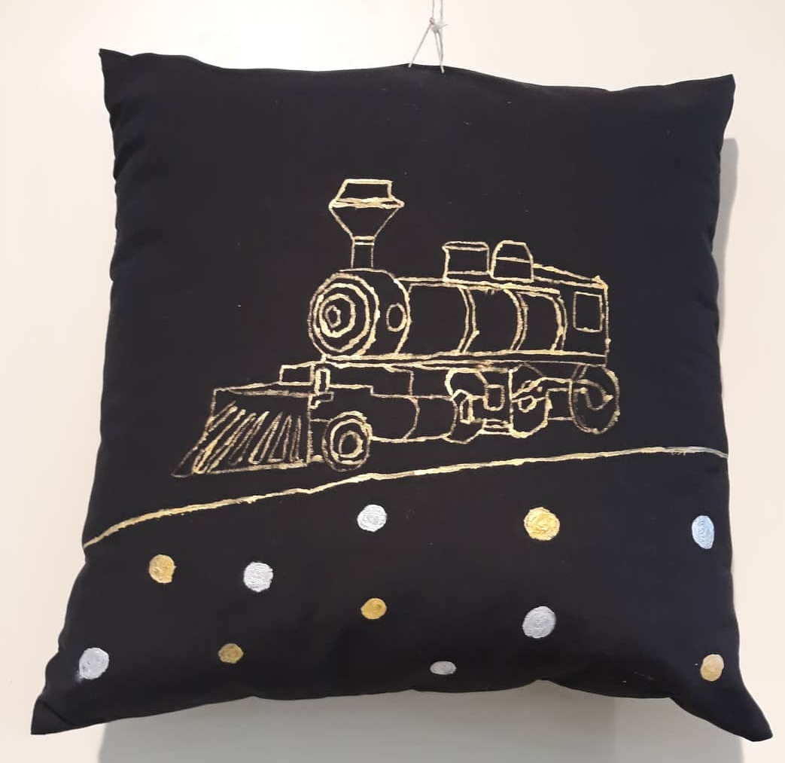
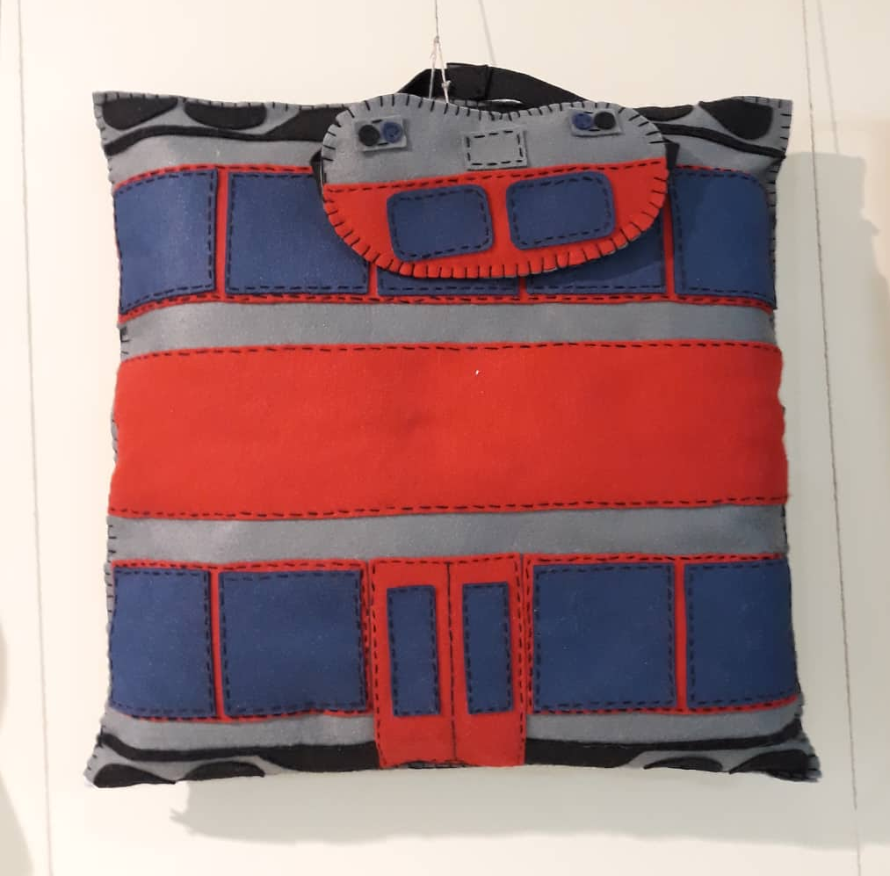
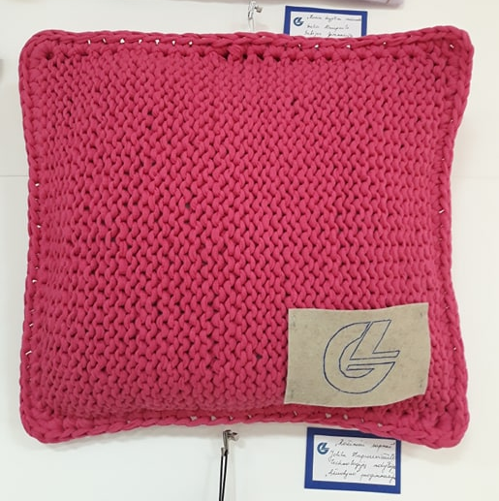

Slide 13
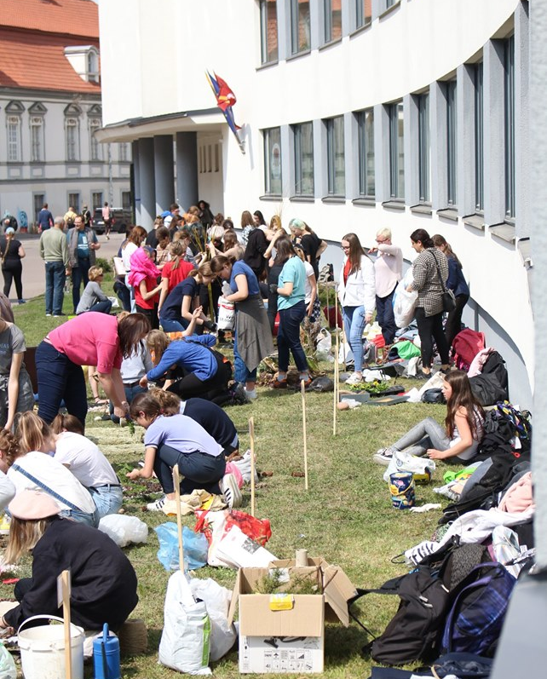
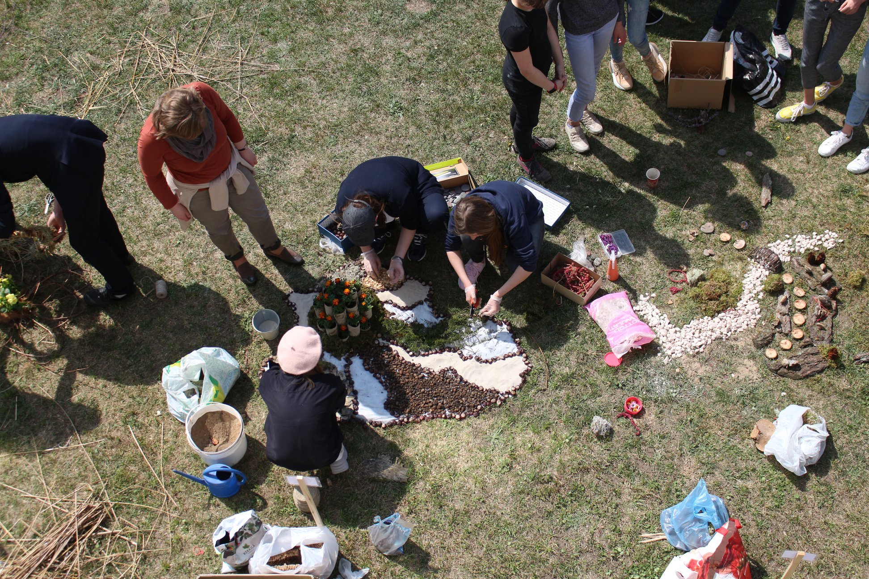
Paroda – kūrybinės dirbtuvės „Žemės menas - mano miestas“ Vieta: Šalia Vilniaus Salomėjos Nėries gimnazijos 2019 05 13

Slide 14
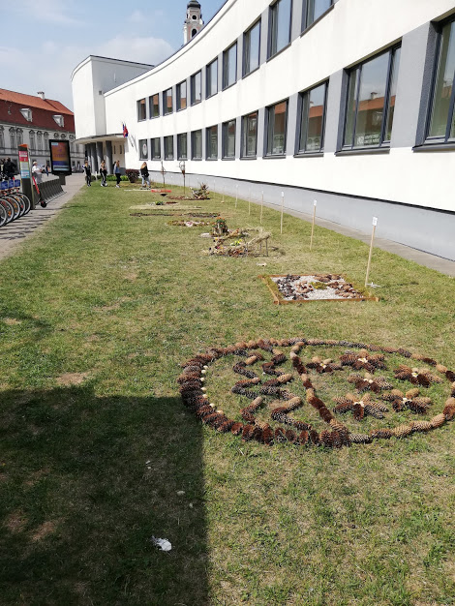
Paroda – kūrybinės dirbtuvės „Žemės menas - mano miestas“ Vieta: Šalia Vilniaus Salomėjos Nėries gimnazijos 2019 05 13

Slide 15
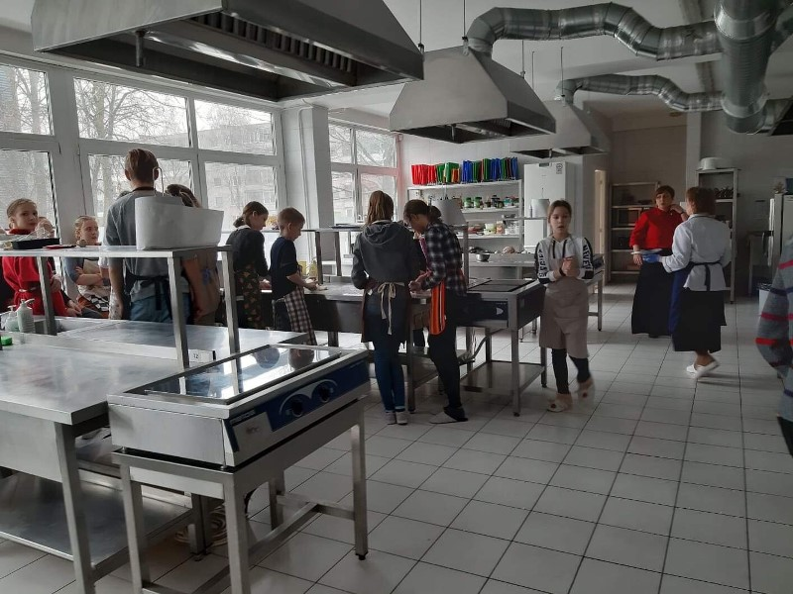
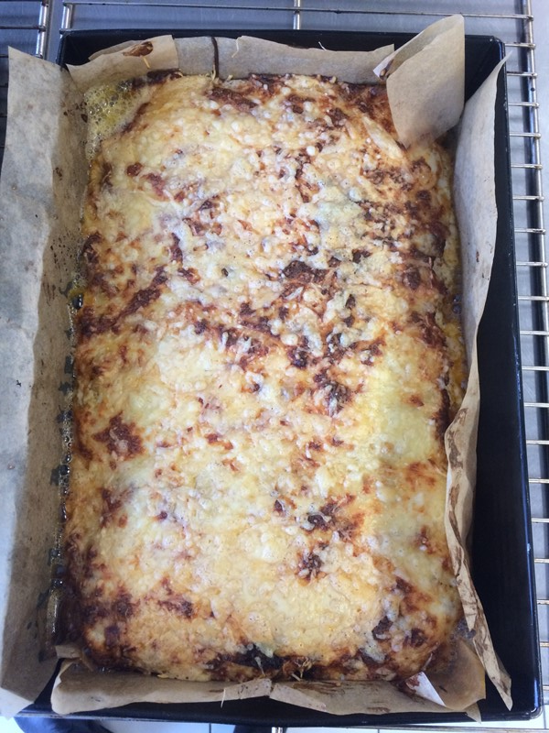
Tęstinis projektas „Žinutė pasauliui“ Mokytojų ir mokinių kūrybinės laboratorijos-seminaras „PASAULIO VALGIAI“ Vieta: Vilniaus turizmo ir prekybos verslo mokykla

Slide 16
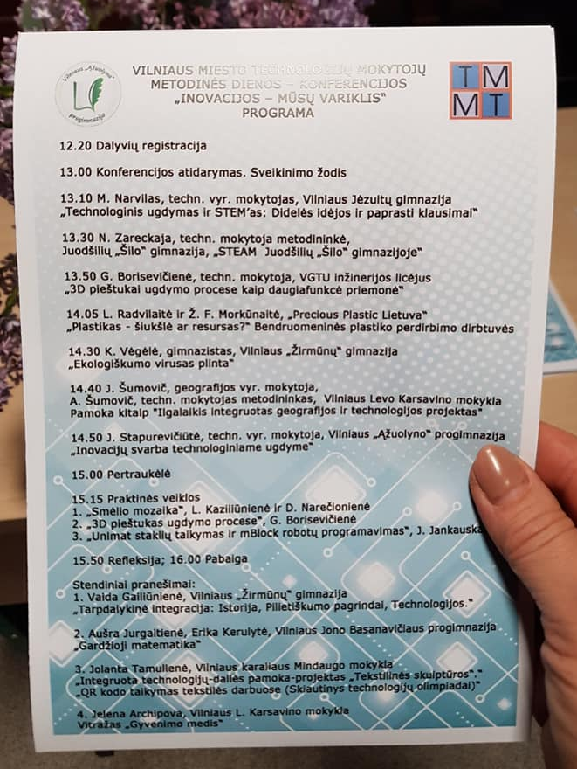
Metodinė diena - konferencija “Inovacijos - mūsų variklis” 2019 05 16 Vieta: Vilniaus “Ąžuolyno” progimnazija

Slide 17
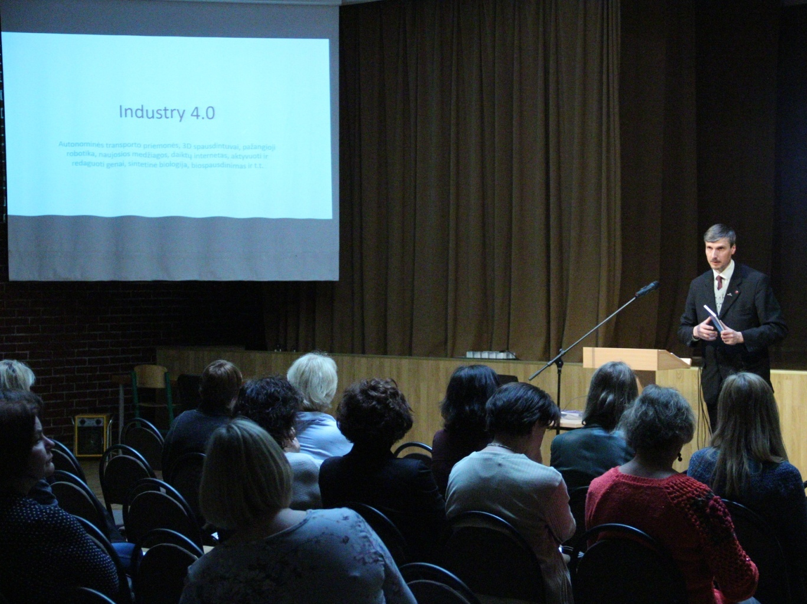
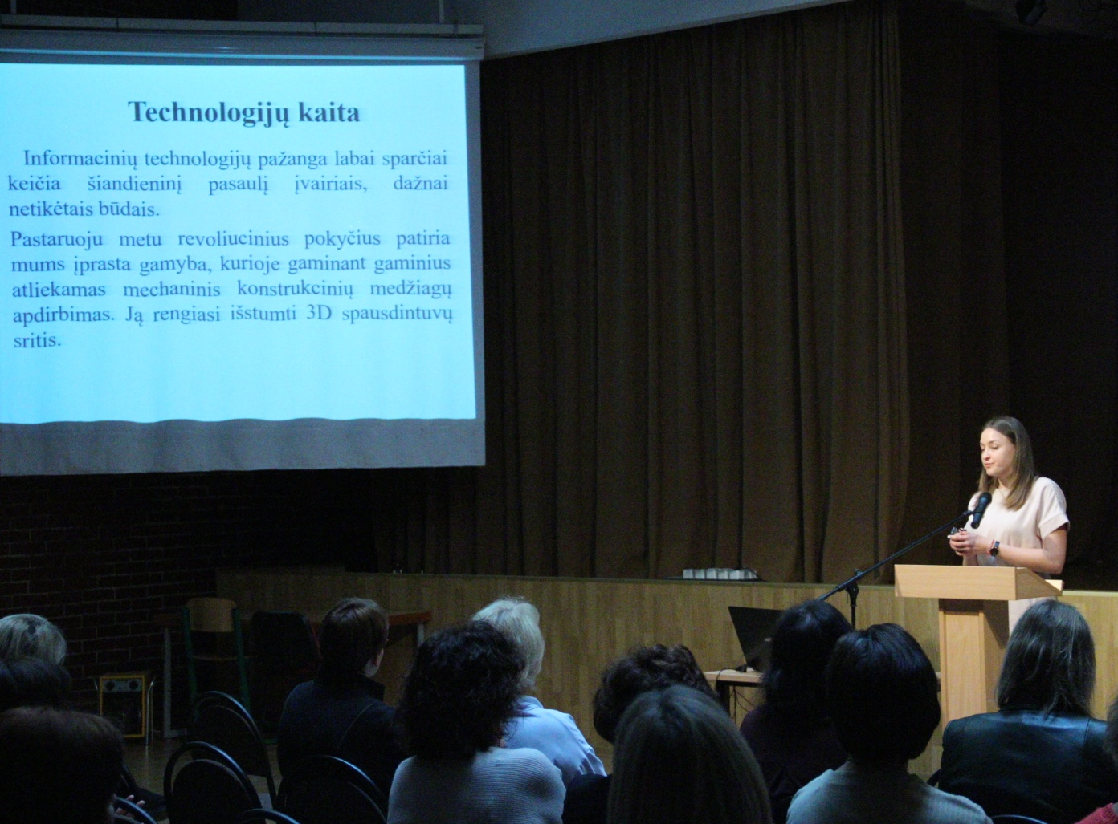
Metodinė diena - konferencija “Inovacijos - mūsų variklis” 2019 05 16 Vieta: Vilniaus “Ąžuolyno” progimnazija

Slide 18
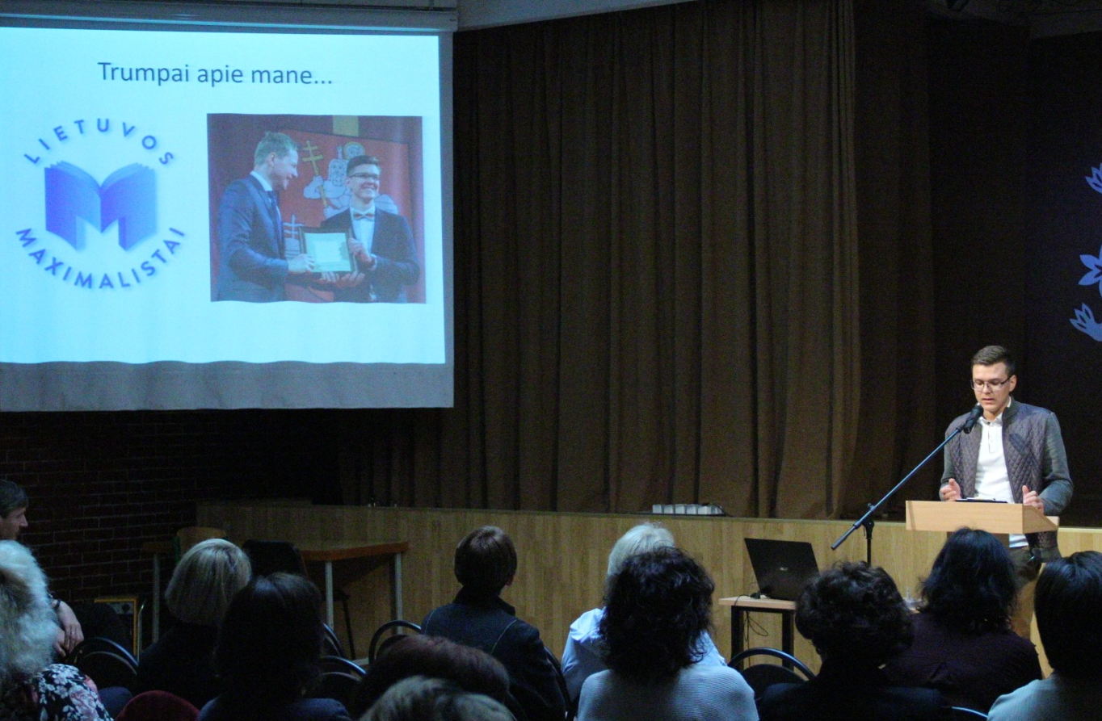
Metodinė diena - konferencija “Inovacijos - mūsų variklis” 2019 05 16 Vieta: Vilniaus “Ąžuolyno” progimnazija

Slide 19
Metodinė diena - konferencija “Inovacijos - mūsų variklis” 2019 05 16 Vieta: Vilniaus “Ąžuolyno” progimnazija

Slide 20
"Technologijų raiška sostinėje. Mokytojų metodinės tarybos veikla"
Technologijų mokytoja Vaida Gailiūnienė
Jolita Stapurevičiūtė

